Slide 1
第7.4节
决策树

Slide 2
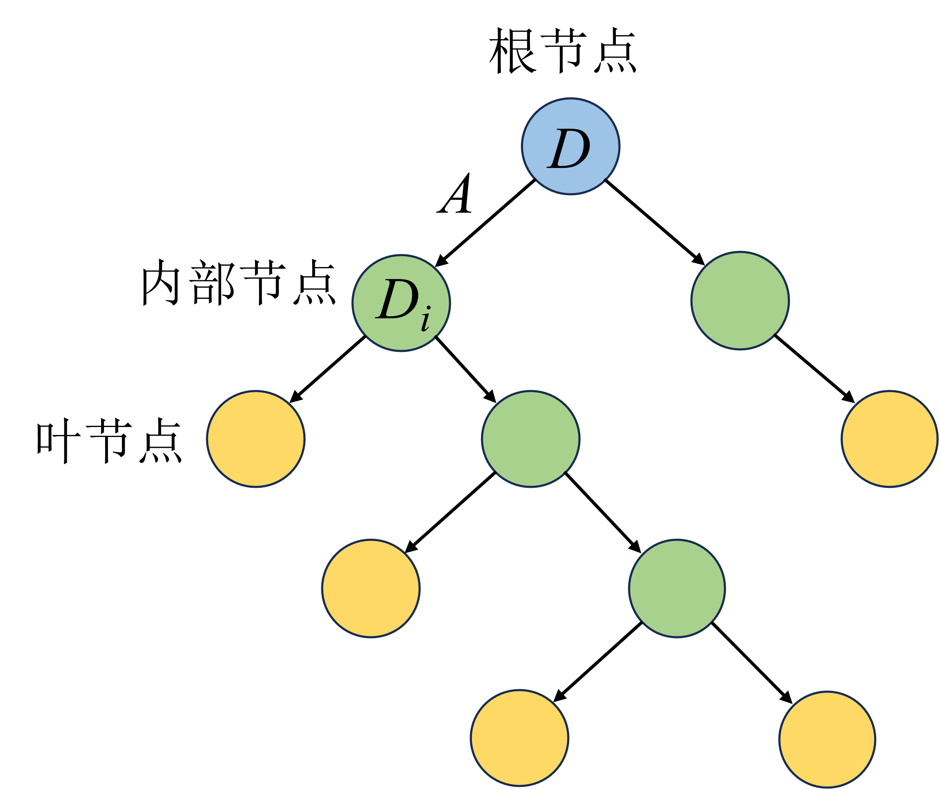
决策树基本原理
从结构上，决策树由一个根结点、若干内部结点、若干叶结点和若干有向边构成。根结点是树的起始结点，它代表整个数据集D；内部结点是树中除了根结点和叶结点之外的结点，它们表示特征A为某特定值时的数据子集D_{i} ；叶结点是决策树最末端的结点，其对应的数据子集用于判定最终的分类结果。
通过一系列特征选择和判定，决策树逐步分割数据集形成树形结构。在建立完成的决策树中，待预测样本从根结点开始，经过内部结点判断特征，最终到达叶结点得出分类结果。构建决策树的关键步骤包括特征选择、决策树生成和剪枝。

Slide 3
决策树基本原理
在决策树中，通过特征的选择和分裂，可以将数据集分割为不同的子集，使得子集的纯度提高（即不确定性降低）。由于数据集包含多个特征，通常选择使子数据集纯度最高的特征为最优特征，并据其把数据分割成不同子集。
特征选择
决策树的生成是一个递归地选择最优特征，并根据该特征对训练数据进行分割，使得各子数据集纯度最高的过程。初始阶段，根据所有训练数据构建根结点。然后，选择最优特征将训练数据集分割成子集。如果子集中的样本能够基本正确分类（纯度高于指定阈值），则构建叶结点，并将子集分到相应的叶结点中；否则，选择新的最优特征，继续分割并构建相应的结点。这一过程将递归进行，直至达到终止条件之一。终止条件通常包括：（1）所有训练数据子集基本被正确分类；（2）决策树的高度到达指定阈值；（3）没有适合的特征继续划分。
决策树
生成

Slide 4
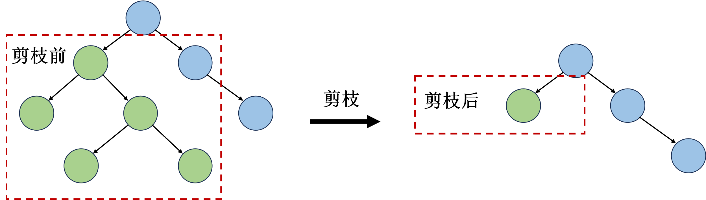
决策树基本原理
剪枝
决策树在训练过程中容易过拟合，剪枝（Pruning）是一种用于减少模型复杂度的技术，具体可分为预剪枝和后剪枝两种类型。
预剪枝（Pre-pruning） 是在构建决策树的过程中，在每个结点处判断是否停止分裂，以避免过拟合。通过设置条件，如限制最小样本数或最大深度，阻止决策树过度划分。
后剪枝（Post-pruning） 是在树已经构建完成后，通过去除一些结点或分支来实现剪枝。通常从叶结点开始逐步向根结点的方向剪枝，剪枝时使用测试集评估剪枝后的决策树性能，若表现良好则保留剪枝后的决策树，否则保留原始决策树。

Slide 5
ID3决策树
ID3的核心思想是通过信息增益对特征进行选择。在ID3决策树的生成过程中会计算每个特征的信息增益，选择给数据集带来的信息增益最大的特征作为决策树当前划分的结点。需要注意的是，ID3决策树不存在剪枝操作。
信息熵（Information entropy） 是用于衡量一个随机变量的不确定性的度量。假设训练数据集D中有K类不同的样本，
是类别为k的数据子集，则D的信息熵为：
其中，
表示数据集D的样本数，
表示类别为k的数据子集的样本数。

Slide 6
ID3决策树
条件熵（Conditional entropy） 是在给定另一个随机变量的条件下，一个随机变量的不确定性。假设决策树中的某个结点有一个特征A，该特征有d个不同的取值，根据特征A的不同取值将数据集划分为d个子集。则在给定征A条件下D的条件熵为：
表示第i个数据子集中类别为k的样本集合。
信息增益（Information gain） 是用于衡量一个特征对数据集划分后，信息复杂度（不确定性）的减少程度的指标。对于一个数据集D和特征A，其信息增益为：

Slide 7
ID3决策树
在决策树中，某特征的信息增益越大，说明根据该特征对数据进行划分后的数据子集纯度越高，该特征越适合作为决策树中的分裂结点。
因此，在ID3决策树中，信息增益最大的特征为最佳划分特征。

Slide 8
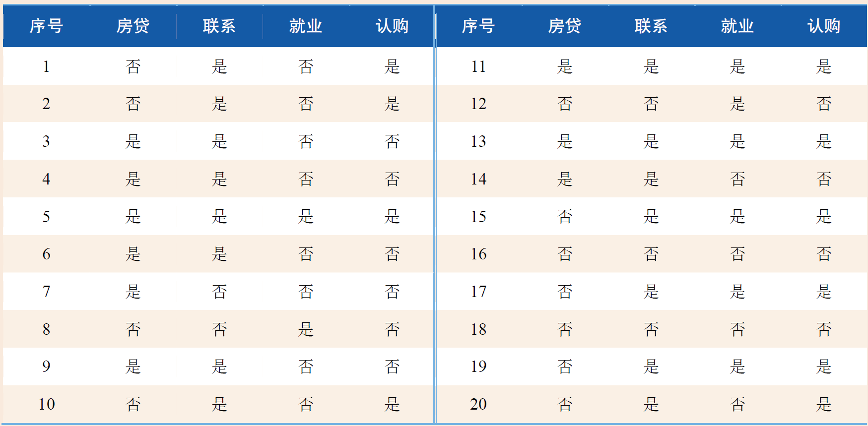
ID3决策树计算练习
下表展示了某银行产品认购的部分信息，用于记录客户信息及其是否认购银行的产品。产品认购记录的具体字段包括：是否有房贷（简写为房贷）、与业务员在一周内是否有过联系（联系）、是否就业（就业）、是否认购（认购）。根据该数据计算各特征对数据集D的信息增益。

Slide 9
ID3决策树计算练习
计算总的信息熵。
计算各个特征的条件熵。
计算各个特征的信息增益。

Slide 10
C4.5决策树
C4.5算法是从ID3算法演变而来，除了拥有ID3算法的功能外，C4.5算法引入了新的方法和增加了新的功能：
用信息增益比例的概念；
合并具有连续属性的值；
可以处理具有缺少属性值的训练样本；
通过使用不同的修剪技术以避免树的过度拟合；
K交叉验证；
规则的产生方式等。

Slide 11
C4.5决策树
信息增益存在一个内生性的偏置，它更倾向于选择具有较多取值的特征作为划分依据。
例如，某数据集的特征“ID”是样本的唯一标识符，那么该特征将有大量不同取值，等于样本的数量。以“ID”为划分的样本都是纯的，即每个分支中的样本都属于同一类别。这会导致决策树在构建过程中过分依赖于“ID”特征，而忽略了其他潜在的有用特征，这可能导致模型在未来的预测任务中过拟合，使模型泛化性能下降。

Slide 12
C4.5决策树
信息增益率（Gain ratio） 特征A对训练数据集D的信息增益比 为
信息增益
与D关于特征A的熵
之比，其计算为：
其中，
，d为特征A取值的个数。
对信息增益进行了修正，对特征不同取值过多的情况起到惩罚作用。

Slide 13
C4.5处理连续值的属性
对于连续属性值，C4.5其处理过程如下：
根据属性的值，对数据集排序；
用不同的阈值将数据集动态的进行划分；
取两个实际值中的中点作为一个阈值；
取两个划分，所有样本都在这两个划分中；
得到所有可能的阈值、增益及增益比；
在每一个属性会变为取两个取值，即小于阈值或大于等于阈值。
简单地说，针对属性有连续数值的情况，则在训练集中可以按升序方式排列。如果属性A共有n种取值，则对每个取值v_{j}（j=1，2，┄，n），将所有的记录进行划分：一部分小于v_{j}；另一部分则大于或等于v_{j} 。针对每个v_{j}计算划分对应的增益比率，选择增益最大的划分来对属性A进行离散化 。

Slide 14
C4.5处理连续值的属性
例题：
使用C4.5算法将连续的属性(收入)转化为离散的类。
根据属性的值，对数据集排序；
取两个实际值中的中点作为一个阈值；
取两个划分，所有样本都在这两个划分中；
得到所有可能的阈值、增益及增益比；
在每一个属性会变为取两个取值，即小于阈值或大于等于阈值。
收入 | 是否买电脑
2500 | 否
3000 | 否
3200 | 否
4050 | 否
4865 | 是
6770 | 是
9800 | 是
12000 | 是

Slide 15
C4.5处理连续值的属性
例题：使用C4.5算法将连续的属性(收入)转化为离散的类。
选择增益最大的划分来对属性A进行离散化 。
GainRatio(划分：2750)=0.2
GainRatio(划分：3100)=0.39
GainRatio(划分：3625)=0.53
GainRatio(划分：4458)=1
GainRatio(划分：？)=0.53
GainRatio(划分：8285)=0.39
GainRatio(划分：10900)=0.2
收入小于4458合并为收入低
收入大于等于4458合并为收入高
收入 | 是否买电脑
2500 | 否
3000 | 否
3200 | 否
4050 | 否
4865 | 是
6770 | 是
9800 | 是
12000 | 是

Slide 16
C4.5的其他处理
C4.5处理的样本中可以含有未知属性值，其处理方法是用最常用的值替代或者是将最常用的值分在同一类中。
具体采用概率的方法，依据属性已知的值，对属性和每一个值赋予一个概率，取得这些概率，取得这些概率依赖于该属性已知的值。
规则的产生：一旦树被建立，就可以把树转换成if-then规则。
规则存储于一个二维数组中，每一行代表树中的一个规则，即从根到叶之间的一个路径。表中的每列存放着树中的结点。

Slide 17
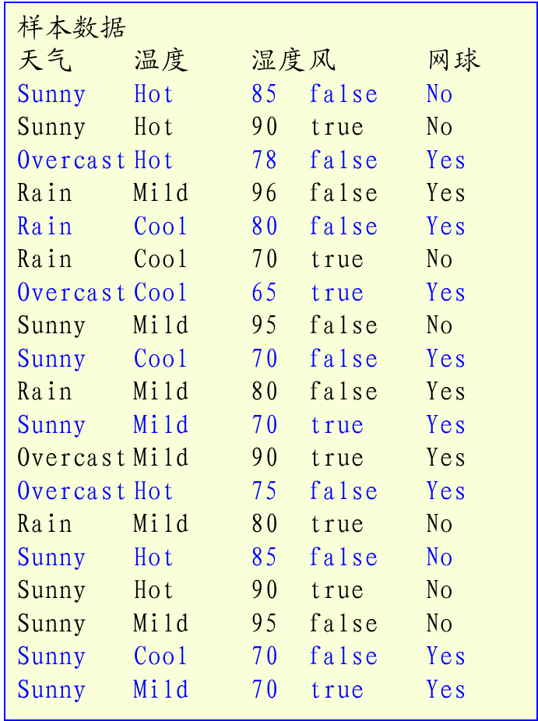
决策树计算练习
1. 首先对湿度进行属性离散化，针对上面的训练集合，通过检测每个划分而确定最好的划分在75处，则这个属性的范围就变为{（<=75 ，>75）}。
2. 计算目标属性打网球分类的期望信息：
3. 计算每个属性的GainRatio：
4. 选取最大的GainRatio，根据天气的取值，得到三个分枝。
5. 再扩展各分枝节点，得到最终的决策树。
问题：就天气=Sunny这一分支，请用C4.5算法构造决策树。

Slide 18
CART决策树
CART（Classification and Regression Trees）决策树又称分类回归树，它既可用于分类，又可用于回归。这里主要介绍分类树的CART。在分类任务中，CART决策树使用基尼系数衡量数据集的纯度。
基尼系数（Gini index） 是用于度量一个数据集中随机选取两个不同样本时，这两个
样本在类别上不一致的概率。假设数据集D中的样本具有K个不同的类别， 是样本数
据第k类的概率，则其基尼系数为：
如果D根据特征A是否取某一可能值a被分割为
和
两部分，则在特征A的条件下，
数据集D的基尼系数为：

Slide 19
CART决策树的生成

Slide 20
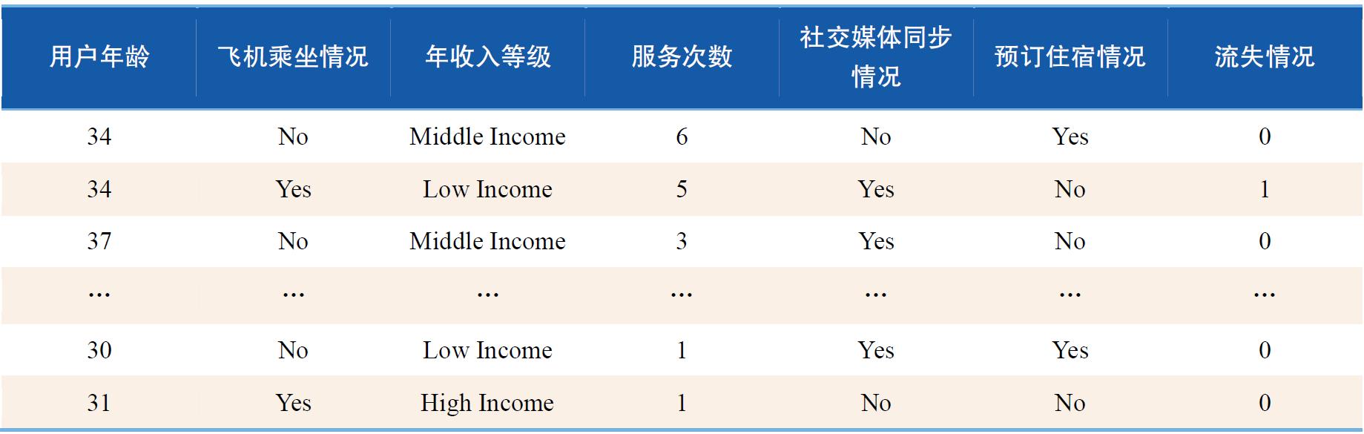
实践案例：基于决策树的旅游业客户流失预测
本节利用ID3决策树算法对旅游业客户流失进行预测，数据集来源于一家旅游公司提供的954名客户信息，具体字段包括：用户年龄、飞机乘坐情况（客户是否经常乘坐飞机）、年收入等级、服务次数（客户近几年来选择服务的次数）、社交媒体同步情况（用户的公司账户是否与他们的社交媒体同步）、预订住宿情况（客户是否使用公司服务预订住宿）、流失情况（如果客户流失，则为1；如果客户未流失，则为0）。

Slide 21
实践案例：基于决策树的旅游业客户流失预测
数据预处理。
对于离散特征，使用pandas中Series对象内置的value_counts函数方法可查看某特征不同特征取值的样本数，结果显示特征“飞机乘坐情况”共有三种取值，分别是“No”，“Yes”，“No Record”，对应的样本数分别为608、286、60。显然，“No Record”表示该特征的数据缺失，由于取值为“NO”的样本明显比取值为“Yes”的样本多，本例使用众数填充法对该特征的缺失值进行填充。

Slide 22
实践案例：基于决策树的旅游业客户流失预测
数据预处理。
该数据集存在多个离散特征，在构建模型前需要对离散特征编码。“飞机乘坐情况”、“社交媒体同步情况”、“预定住宿情况”均为二元特征，适合用01编码，在本例中将“YES”编码为1，将“NO”编码为0。“年收入等级”有三种不同取值：“Low Income”、“Middle Income”、“High Income”，存在序数关系，本例分别编码为1、2、3。

Slide 23
实践案例：基于决策树的旅游业客户流失预测
模型训练。
使用scikit-learn中tree模块的DecisionTreeClassifier类构建CART决策树模型。参数“criterion”表示评价信息增益的标准，取值包括“gini”、“entropy”，默认值为“gini”。参数“max_depth”表示树的最大深度，默认不限制（“None”）。参数“min_samples_split”表示划分结点所需要的最小样本数，如果小于这个数就不再分裂，默认为2。参数“min_samples_leaf”表示叶结点需要的最小样本数，默认为1。参数“min_impurity_decrease”表示结点分裂的最小不纯度阈值，只有当结点的不纯度大于此阈值时才会继续分裂。

Slide 24
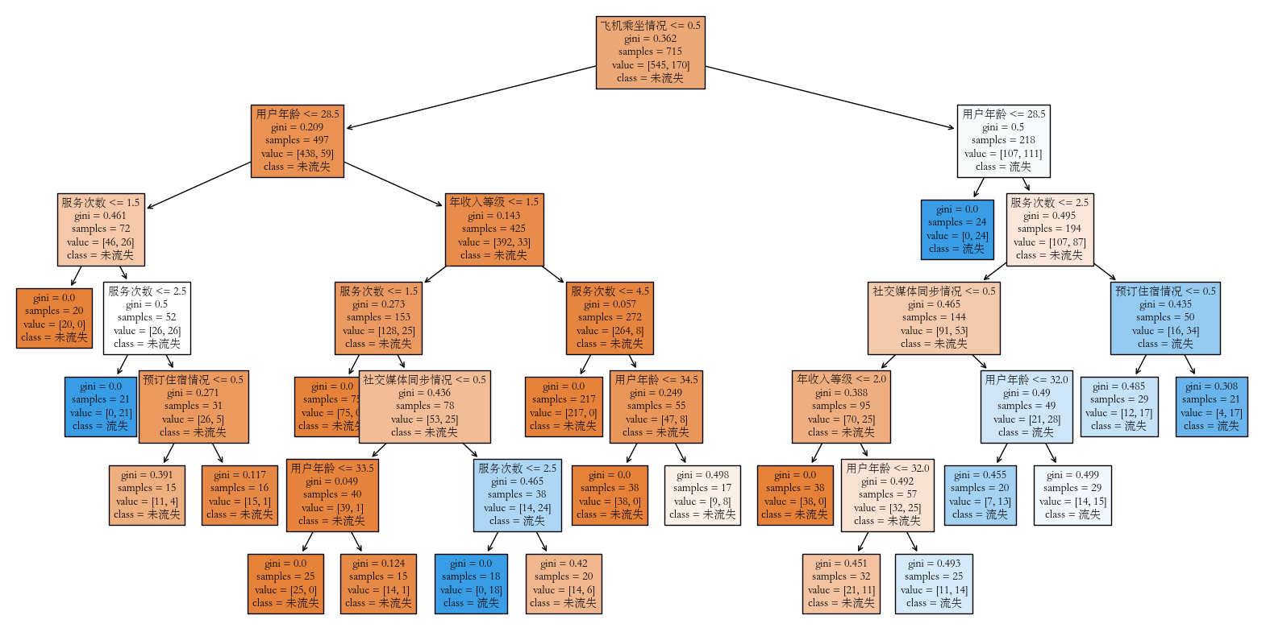
实践案例：基于决策树的旅游业客户流失预测
实践案例：基于决策树的旅游业客户流失预测
4.5

Slide 25
恳请批评指正！

